Slide 1
Районный конкурс «Педагог года – 2012»
Дифференцированная работа с учащимися начальных классов как средство развития познавательных способностей.
подготовлен
учителем начальных классов
I квалификационной категории
МБОУ «Средняя общеобразовательная школа п. Ола»
Зотовой Еленой Викторовной

Slide 2
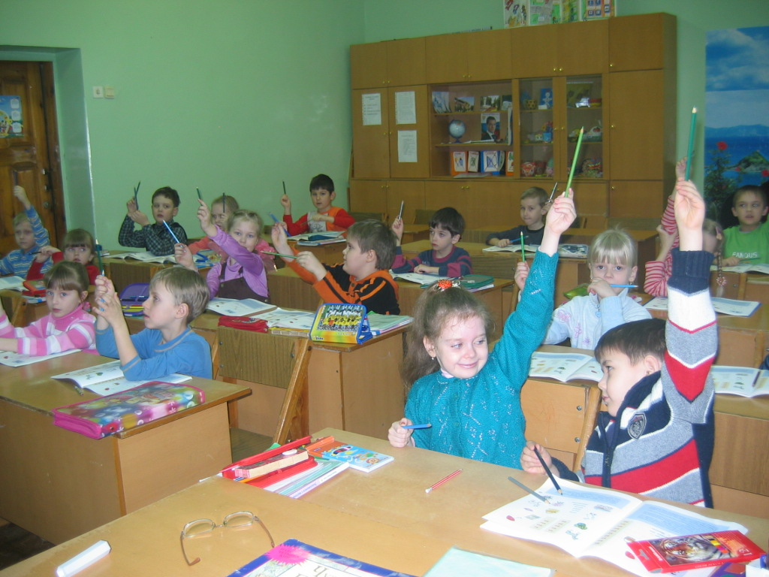
Вся тайна состоит в том, чтобы дать ребёнку самому развёртываться, взрослые должны всегда относиться к ребёнку, как к человеку, с полным признанием его личности.
П. Ф. Леспафт

Slide 3
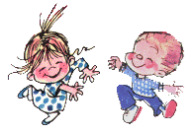
Актуальность дифференциации учебного процесса
Положение ФГОС : «Начальное образование должно гарантировать разнообразие индивидуальных образовательных траекторий и образовательного развития»
Конвенция о правах ребёнка :
« Ребёнок имеет право на сохранение своей индивидуальности»

Slide 4
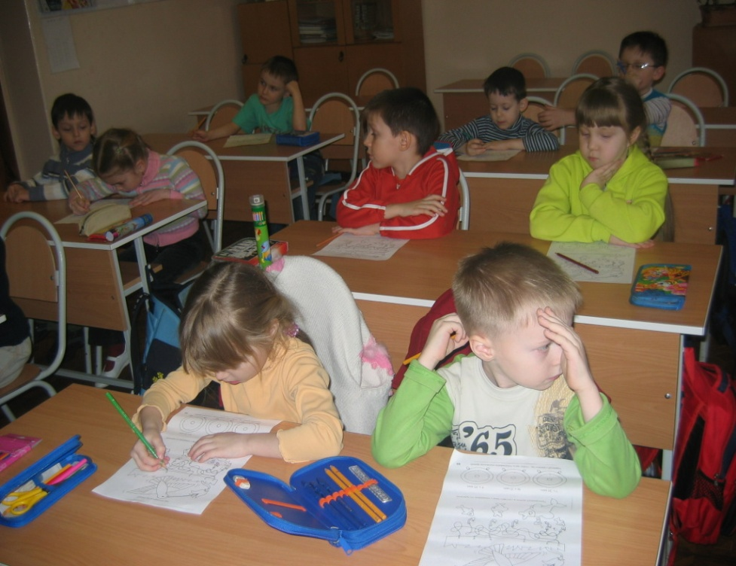
Гипотеза
Можно ли добиться реализации цели развития всех учащихся при их столь разных возможностях?
Можно, если организовать процесс обучения как дифференцированный.

Slide 5
непрерывности минимакса
вариативности
творчества
посильности доступности
психологической комфортности
Принципы дифференцированного обучения

Slide 6
Цели дифференциации
создание условий для реализации творческих способностей детей
предоставление каждому возможности работать в присущем ему темпе
повышение уровня Я-концепции
(ситуация успеха, повышение самооценки у учащегося);
повышение уровня мотивации
развитие всех учащихся при их разных возможностях
сохранение и поддержка индивидуальности ребёнка

Slide 7
Критерии дифференциации
готовность к обучению
обучаемость
обученность
познавательные
интересы

Slide 8
Диагностика
Прослеживает успешность усвоения знаний.
Выявляет динамику развития каждого ребёнка.
Позволяет восполнить пробелы в знаниях.

Slide 9
Уровень подготовленности учащихся 1 класса на 2011-2012 учебный год
Способность к обучению
Уровень развития мышления
Уровень развития речи

Slide 10
Уровень готовности к обучению

Slide 11
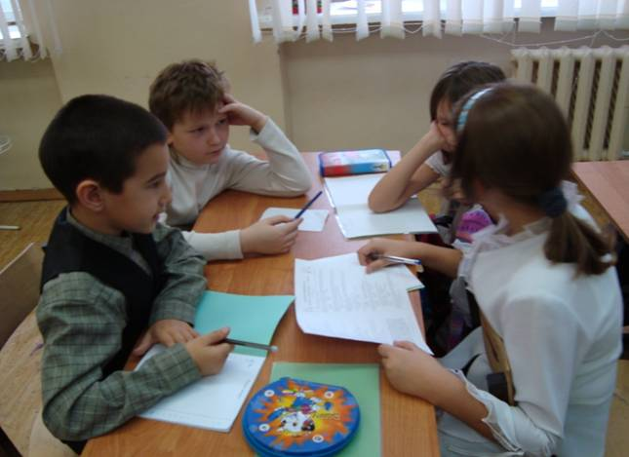
СПОСОБЫ ДИФФЕРЕНЦИАЦИИ
УЧЕБНОЙ ДЕЯТЕЛЬНОСТИ
ПО СОДЕРЖАНИЮ ПО СПОСОБУ ОРГАНИЗАЦИИ
УЧЕБНЫХ ЗАДАНИЙ ДЕЯТЕЛЬНОСТИ

Slide 12
Реализация дифференциации
I. Повторение пройденного материала.
высокий уровень | средний уровень | низкий уровень
самостоятельная творческая работа | работа по образцу | работа с учителем
II. Объяснение нового материала.
III. Выявление качества знаний.
высокий уровень | средний уровень | низкий уровень
самостоятельное применение знаний в незнакомой ситуации | Повторное объяснение, самостоятельная работа по образцу | работа с учителем
IV. Проверка результатов самостоятельной работы.

Slide 13
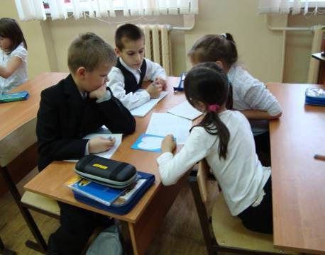
ПО СОДЕРЖАНИЮ УЧЕБНЫХ ЗАДАНИЙ МОЖНО ДИФФЕРЕНЦИРОВАТЬ:
по уровню творчества
по уровню трудности
по объёму
по степени самостоятельности

Slide 14
По уровню развития творческих способностей нестандартные,исследовательские задания
низкий уровень | средний уровень | высокий уровень
Найди закономерность, продолжи ряд. 10, 15, 20… Рассмотрите фигуры.4 из них образуют группу в определенной закономерности, а одна из фигур выпадает из общего ряда. Найди эту фигуру. | Найди закономерность, продолжи ряд. Выбери из записанного ряда пары чисел, разность которых равна 50. 10, 17, 20… Рассмотрите фигуры.4 из них образуют группу в определенной закономерности, а одна из фигур выпадает из общего ряда. Найди эту фигуру. Укажи номера прямоугольников. | Найди ошибку, допущенную при составлении ряда чисел. Запиши ряд правильно. 5, 10, 15,20. 50, 43,36,29,21. 10,15,30,35,50,55,80,85. Рассмотрите фигуры.4 из них образуют группу в определенной закономерности, а одна из фигур выпадает из общего ряда. Найди эту фигуру. Составь закономерность для данной фигуры.

Slide 15
По уровню развития творческих способностей продуктивные задания
81-29+27400+200+300-100 72:9-3400+200+30-100
54+63-72:8-85-9*8 8*6*7-27:3-3*6:9
низкий уровень | средний уровень | высокий уровень
Вспомните правила о порядке выполнения действий, выполните вычисления. | Разбейте выражения на три группы, найдите значения выражений. | Разбейте выражения на группы, найдите значения выражений.
низкий уровень | средний уровень | высокий уровень
Для новогодних праздников привезли 48 кг конфет. В пакетах было 12 кг конфет, в коробках в 3 раза меньше, чем в пакетах, а остальные- в ящиках. Сколько конфет было в ящиках? Решите задачу. | Для новогодних праздников привезли 48 кг конфет в двух коробках, трех пакетах и восьми ящиках. В пакетах было 12 кг конфет, в коробках в 3 раза меньше, чем в пакетах, а остальные- в ящиках. Сколько конфет было в ящиках? Найдите лишние данные.Измените условие и решите задачу. | Измените условие и вопрос задачи( см. задание для второго уровня) так, чтобы общее количество конфет стало лишним данным. Запишите новую задачу и решите ее.

Slide 16
По уровню развития творческих способностей
Письмо по памяти.
Утром запел голосистый соловей.
I уровень: написать предложение по памяти, подчеркнуть орфограммы.
II уровень: написать предложение по памяти, подчеркнуть орфограммы. Выполнить разбор предложения.
Работа с недостающими данными.
I уровень: Март – первый… месяц, поб.жали говорливые ручьи. ( весенний, радостный, утренний)
IIуровень: ...утром Кирилл пош.л в … рощу на травке
засверкала …роса.
Вставить имена прилагательные.

Slide 17
По уровню творчества
Акростих или акротекст:
З- Здравствуй, зимушка-зима!
И- Иней на деревьях.
М- Мы по улицам идем,
А- Ах, как интересно!
Рассказ по данному началу: Однажды я хотел бы …
История о ( об) – одном слове, одной вещи.
Стихотворение в прозе,по данной конструкции:
Счастье.
Иногда я желаю иметь счастливый камень.
Тогда я был бы так счастлив,
Как солнечный луч на белом песке,
Как…( до 4 раз)

Slide 18
По уровню трудности усложнение материала
низкий уровень | средний уровень | высокий уровень
Ястре(б,п), арбу(з,с), ду(б,п) гара(ш,ж),жира(в,ф). Вставьте пропущенные буквы, запишите проверочные слова. | Ястре…, арбу…, ду… гара…,жира…. Вставьте пропущенные буквы, запишите проверочные слова | Ястре…, арбу…, ду… гара…,жира…. Вставьте пропущенные буквы, запишите проверочные слова. Разделите слова на две группы.
В вазе лежало 5 желтых и 2 зеленых яблока. 3 яблока съели. Сколько яблок осталось?
низкий уровень | средний уровень | высокий уровень
Решите задачу. | Решите задачу двумя способами. | Измените задачу так, чтобы ее можно было решить тремя способами. Решите полученную задачу тремя способами.

Slide 19
По уровню трудности применение условных символов
1. Составь схему к одному из правил:
а) твердый согласный пишется после приставки, которая оканчивается на согласную, перед буквами е, е, е, ю, я.
б) мягкий знак не пишется в сочетаниях ЧК, ЧН, ЩН.
2. Знаковый диктант.
Кот, жук, стол, стрекоза, клей.
- одушевленные существительные
- неодушевленные существительные
3. Укажи верно преобразованную модель.
( _ ) *
а) * * _ * б) * _ *
в) * _ *

Slide 20
По объемуучебного материала
Имя существительное
Низкий уровень- дается индивидуальная карточка: вместо картинок вставьте слова, выпишите предложение, определите род существительных, просклоняйте одно из существительных.
Средний уровень- дается текст « В горных лесах Азии живет гималайский медведь. Он весь черный. На груди у мишки белый треугольник, как салфетка. У гималайского медведя очень длинные лапы»
Подчеркните имена существительные. Определите падежи. Выпишите собственные имена существительные и составьте предложение.
Высокий уровень- напишите текст, озаглавьте его. (дается деформированный текст).
Подберите к существительному снег однокоренные слова и разберите их по составу.
В первом предложении определите род и падеж существительных.

Slide 21
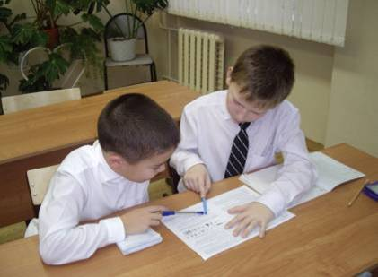
ПО СТЕПЕНИ САМОСТОЯТЕЛЬНОСТИ
Знакомство с заданием одинаково
Исполнительский этап
I группа – с учителем
II группа – сначала
с учителем,
затем самостоятельно
III группа –
самостоятельно

Slide 22
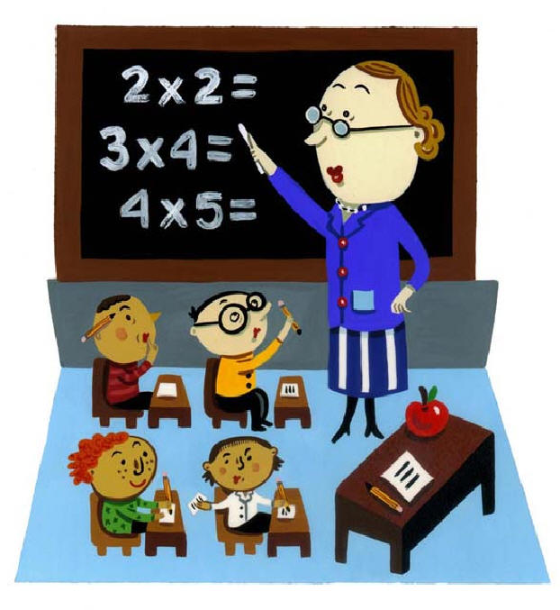
ЗАДАНИЯ ПО ВЫБОРУ УЧАЩИХСЯ
варианты заданий отличаются уровнем трудности, уровнем творчества, объёмом
вариант 1 – основное задание
вариант 2 – задание большего объёма
вариант 3 – творческое задание
применение игровых приёмов,
с помощью которых задаётся уровень сложности
(если ученик ошибся с выбором, имеет право взять другой вариант)

Slide 23
ЗАДАНИЯ ПО ВЫБОРУ УЧАЩИХСЯ
Вариант 1. Обозначьте цифрами порядок
действий и вычислите значение
выражений:
(24 +46) : 5
27 + 2 х 3
Вариант 2. Обозначьте цифрами порядок
действий и вычислите значение
выражений:
27:3 + (21 - 3)
48 : 3 + 5х 8 – 6
Вариант 3. Обозначьте цифрами порядок
действий: : +( - )х
Подберите числа и вычислите.

Slide 24
ДИФФЕРЕНЦИАЦИЯ ДОМАШНИХ ЗАДАНИЙ
Наиболее эффективны следующие способы:
по степени помощи - отдельным учащимся даются карточки – помощницы для выполнения домашнего задания;
по уровню трудности или уровню творчества – учащимся с высокой обучаемостью вместо обычного задания предлагается творческое упражнение или более трудное

Slide 25
Сравнительный анализ уровня развития учащихся 2007-2011 уч.г.

Slide 26
Сравнительный анализ уровня развития учащихся 2007-2011 уч.г.

Slide 27
Результаты образовательного процесса
Показатели качества знаний по математике

Slide 28
Результаты образовательного процесса
Показатели качества знаний по русскому языку

Slide 29
Реализация идеи дифференциации обучения способствует возрастанию числа учащихся , овладевающих умением принимать учебную задачу и самостоятельно выполнять учебные действия .

Slide 30
Д.И. Писарев говорил : «Человек, действительно уважающий личность, должен уважать её в своём ребёнке, начиная с той минуты, когда ребёнок почувствовал своё я …» Каждодневная работа настраивает детей двигаться дальше, достигать больших успехов. Успешность процесса учения зависит от многих факторов, среди которых важную роль играет обучение соответствующее возможностям и способностям ребёнка, т.е. дифференцированное обучение

Slide 31
Спасибо за внимание!

